Slide 1
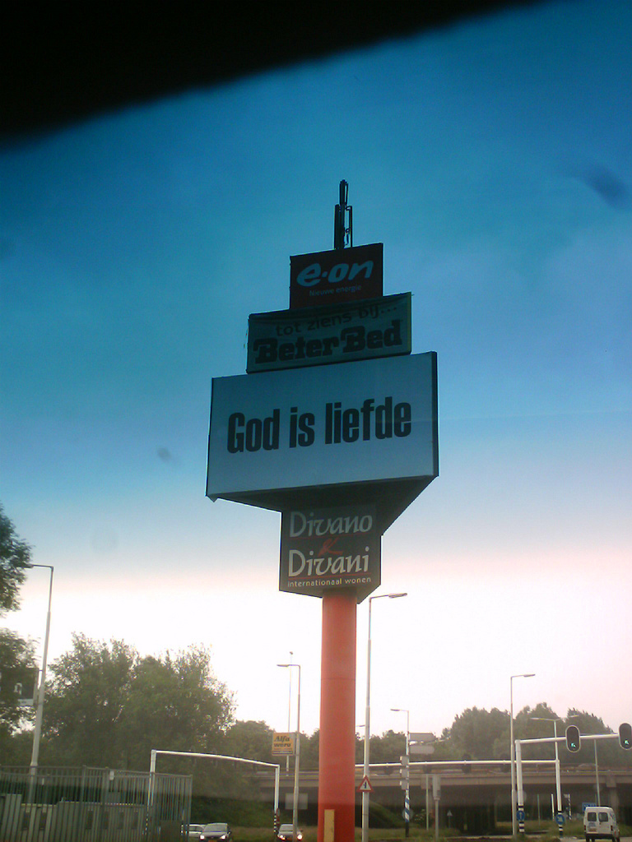
9 – Is er maar één waarheid?

Slide 2
Wat doe ik hier vandaag?
Er zijn zoveel godsdiensten. Hoe kom ik erachter wat waar is?
Ik verdiep me in openbaring en waarheid.
Is er maar één waarheid?

Slide 3
Arrogant
Is er maar één waarheid?

Slide 4
Alle godsdiensten
Is er maar één waarheid?

Slide 5
Wat is waar?
Is er maar één waarheid?

Slide 6
Spreuken 23: 23
Verwerf de waarheid en verkwansel haar niet,
laat je onderrichten, verwerf inzicht en wijsheid.
Is er maar één waarheid?

Slide 7
1 Johannes 4: 8-10
8 Wie niet liefheeft kent God niet, want God is liefde. 9 En hierin is Gods liefde ons geopenbaard: God heeft zijn enige Zoon in de wereld gezonden, opdat we door hem zouden leven. 10 Het wezenlijke van de liefde is niet dat wij God hebben liefgehad, maar dat hij ons heeft liefgehad en zijn Zoon heeft gezonden om verzoening te brengen voor onze zonden.
Les 9
Is er maar één waarheid?

Slide 8
Efeziërs 1: 13-17
13 In hem hebt ook u de boodschap van de waarheid gehoord, het evangelie van uw redding, in hem bent u, door uw geloof, gemerkt met het stempel van de heilige Geest die ons beloofd is 14 als voorschot op onze erfenis, opdat allen die hij zich heeft verworven verlost zullen worden, tot eer van Gods grootheid.
15 Daarom, en ook omdat ik gehoord heb over uw geloof in Jezus, de Heer, en over uw liefde voor alle heiligen, 16 dank ik God onophoudelijk voor u en noem ik u in mijn gebeden. 17 Moge de God van onze Heer Jezus Christus, de vader van alle luister, u een geest van inzicht schenken in wat geopenbaard is, opdat u hem zult kennen.
Les 9
Is er maar één waarheid?

Slide 9
Kan God je overtuigen?
Is er maar één waarheid?

